Slide 1
统一过程与uml

Slide 2
主要内容
概述
统一过程是什么
统一过程与UML
建模基础
什么是建模
视图与视角
统一过程核心工作流
业务建模
系统建模
分析设计
实施

Slide 3
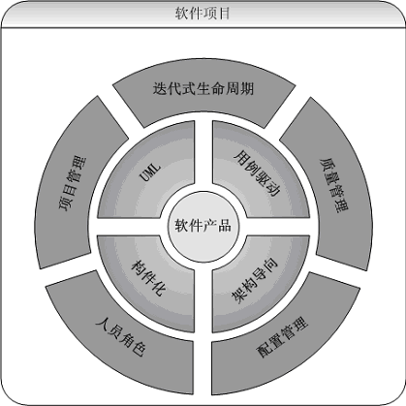
统一过程是什么
统一过程 (UP/RUP, Rational Unified Process) 归纳和整理了许多软件工程的最佳实践, 是一个采用了面向对象思想, 使用 UML 作为软件分析设计语言, 并结合项目管理, 质量保证等许多软件工程知识综合而成的一个非常完整和庞大的软件方法.

Slide 4
统一过程是什么
统一过程是一种追求稳定的软件方法, 它追求开发稳定架构, 控制变更, 立足于长期战略, 适用于指导大中型软件产品的开发.
统一过程方法几乎囊括了软件开发这一生产过程所需知识的方方面面.
完整的统一过程是一个重量级的软件方法, 实施统一过程的的成本很高.
学习统一过程, 不一定要在项目中实施. 而是因为学习统一过程将了解到软件开发的本质, 能够在更高的层次和整体上提升自身的软件能力.

Slide 5
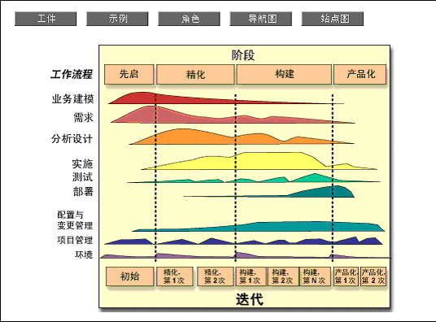
统一过程是什么
统一过程定义了软件开发过程中最重要的阶段和工作, 划分了四个阶段, 总结了九个核心工作流, 定义了参与软件开发过程的各种角色, 以及他们的职责, 还定义了软件生产过程中产生的工件并提供了模板.

Slide 6
统一过程与UML
UML 用来描述软件生产过程中要产生的文档, 而统一过程则是指导如何产生这些文档, 以及这些文档需要讲述什么的方法.
软件项目中真正的灵魂是软件过程, 软件过程的需要才是这些工具和语言诞生的原因.要用好 UML, 首先要明确地知道自己想要做什么, 根据自己的目的来寻找合适的模型, 确定了模型之后, 再确定要采用哪些视图来表达模型.
掌握了软件过程, 才会知道为什么要有用例, 才会知道什么时候什么地方需要使用什么样的 UML 图符来表达软件的观点, 才会知道UML那些视图在软件开发过程中起到什么作用.

Slide 7
建模基础

Slide 8
什么是建模
建模, 是指通过对客观事物进行抽象, 将对事物的理解概念化, 形成一种"便于理解事物内部结构和工作原理"的表达.
无论什么行业, 什么业务, 本质上都是某些人依据某些规则在做事, 期间使用并产生了一些物. 因此, 建立模型的关键就是找到以上的 人, 事, 物, 规则.
模型要能够真实反映客观事物, 需要动静结合:
结构性特征, 描述事务的静态结构(用例图, 类图, 包图, 组件图, 部署图)
行为性特征, 描述事物的动态行为(活动图, 时序图, 协作图)

Slide 9
视图与视角
视角是人们观察事物的角度. 出于不同的目的, 人们会从不同的角度对事物进行审视和评估. 一个视图能展示一个特定视角下的内容, 不同的视角则展示了整体信息不同的特定部分, 体现人们不同的认知角度, 也满足了观察者的某一个审视要求.
对信息展示来说, 恰当的视角可以让观察者更容易抓住信息的本质
对观察者来说, 他只关心他感兴趣的那部分内容, 其他角度的内容对他没有太大意义.
因此在展示信息时, 选择适当的视角, 并展示给适当的观察者是非常重要的.
建立模型的目的是向相关的人展示将要生产的软件产品, 这包含了很多不同方面的信息. 只有用不同的视图去展示软件的不同方面, 把这些方面都描述清楚了,才能说建立了一个完整的模型. 所以建模主要的工作分为两个方面:
完整性: 为软件绘制那些表达软件不同含义的视图, 来完整地表达软件的含义.
针对性: 为不同的的干系人展示他们所关心的那部分视角

Slide 10
业务建模工作流程

Slide 11
业务建模工作流程
业务建模位于统一过程的先启阶段, 主要目的在于为客户的真实业务建立模型, 理解客户的真实需要. 注意业务模型与计算机系统无关, 无论是否建立软件系统, 业务都客观存在.
了解目标组织的结构及机制
了解目标组织中, 当前存在的问题, 并确定改进的可能性
确保客户, 最终用户, 开发团队就目标组织达成共识
导出支持目标组织所需的系统需求

Slide 12
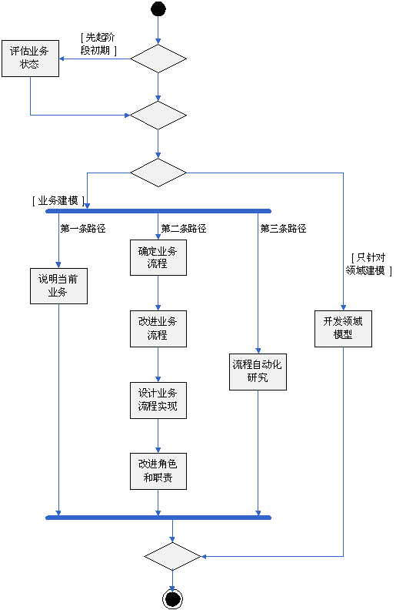
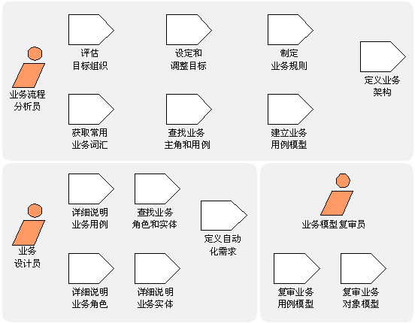
业务建模工作流程

Slide 13
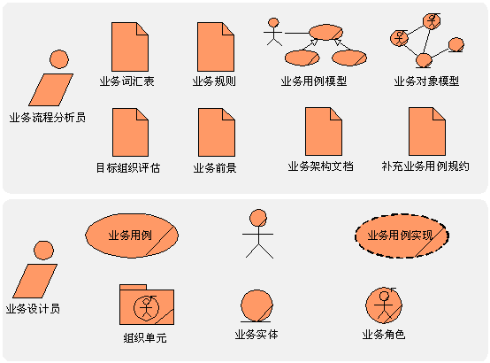
业务建模工作流程
业务建模阶段, 需要建立以下模型
业务用例模型: 获取客户的真实业务范围
概念用例模型: 精化业务用例, 获取业务用例中关键工作单元, 以深入理解业务
领域模型: 试图定义出能够满足所有业务场景的对象结构, 以理解问题领域中关键业务对象
业务架构: 为业务领域建立一个维护和扩展的逻辑结构, 描述业务构成(商业模式)
相关文档: 业务说明/业务规则等

Slide 14
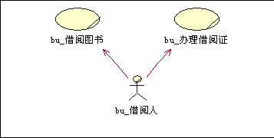
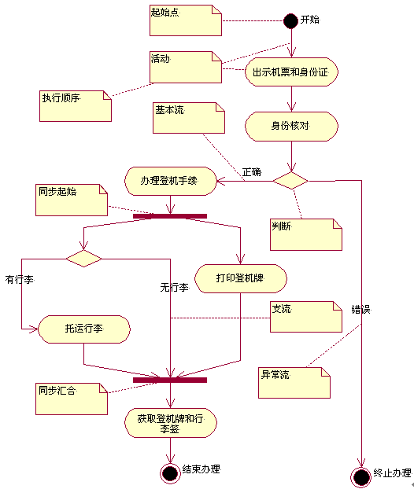
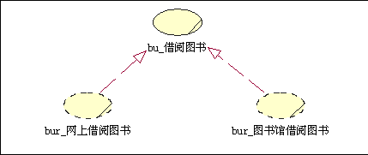
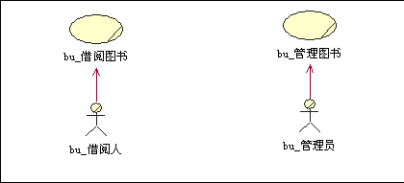
业务用例模型
业务用例模型: 获取客户的真实业务范围
业务用例视图(用例图): 描述客户的业务目标
业务主角视角: 关注角色职责是否完整
业务模块视角: 关注业务是否完整
业务用例场景(活动图): 说明业务用例执行过程, 业务主角如何使用业务用例完成业务目标
业务用例实现视图(用例图): 描述客户的业务目标有哪些实现途径
业务用例实现场景(活动图): 针对每一个业务用例实现, 说明实现该方式的流程和步骤

Slide 15
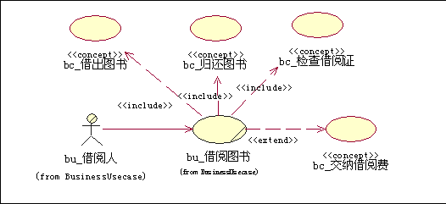
概念用例模型
概念用例模型: 精化业务用例, 获取业务用例中关键和核心的工作单元, 以深入地理解业务
概念用例视图(用例图): 精化/分解粒度过大的业务用例, 得到概念用例
概念用例场景(活动图): 描述精化/分解后的概念用例如何完成业务用例
业务分析类(分析类图): 描述概念用例涉及到哪些业务实体对象及相互关系
业务分析场景(时序图/协作图): 描述业务实体对象之间如何交互

Slide 16
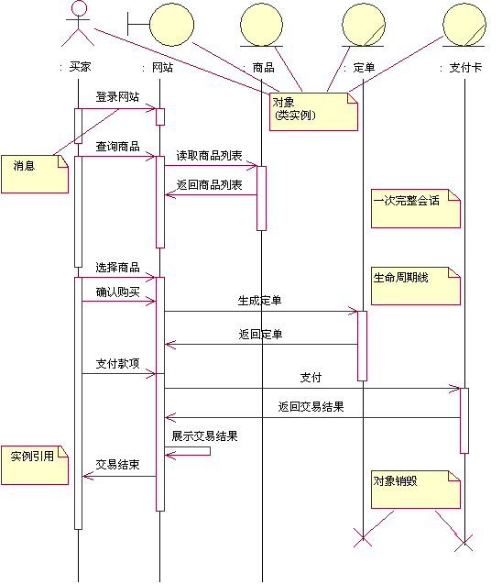
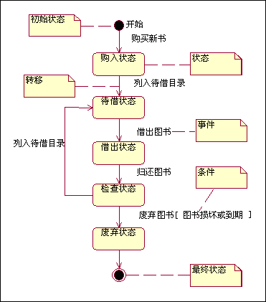
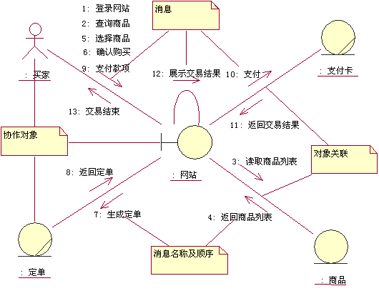

领域模型
领域模型: 试图定义出能够满足所有业务场景的对象结构, 以帮助理解问题领域中的关键概念和关键对象
领域模型图(业务实体类图): 即概念层类图, 着重对问题领域的概念化理解
业务实体交互图(时序图/协作图): 描述业务实体对象之间如何交互
领域对象状态图: 描述关键业务对象在完整业务流程中的状态变化, 及造成的影响

Slide 17
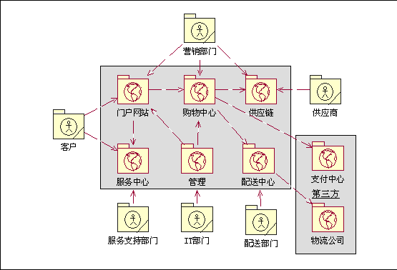
业务架构及文档
业务架构: 为业务领域建立一个维护和扩展的逻辑结构, 描述业务的构成(商业模式)
领域包(包图): 描述业务领域主要的业务模块
组织结构包(包图): 描述组织结构, 参与者都有哪些角色
相关文档
业务词汇表, 业务规则, 业务前景
业务架构文档
补充业务用例规约

Slide 18
系统建模工作流程

Slide 19
系统建模工作流程
系统建模即需求过程, 针对客户现存的实际业务或客户规划中的实际业务, 决定要把哪些业务纳入系统开发范围, 确定系统需要解决哪些问题, 实现什么功能.
与客户和其他涉众, 在系统的工作内容方面达成一致并保持
使系统开发人员能够清楚地了解系统需求
定义系统边界(做什么, 不做什么)
为计划迭代的技术内容提供基础
为估算开发系统所需成本和时间提供基础
定义系统的用户界面, 重点是用户的需要和目标

Slide 20
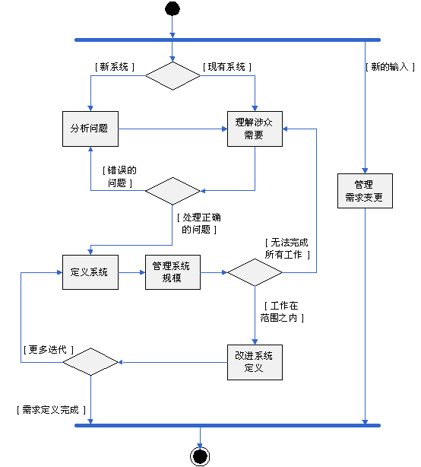
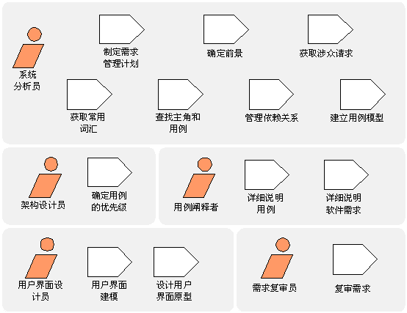
系统建模工作流程

Slide 21
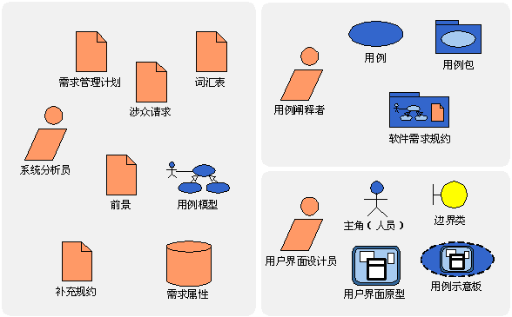
系统建模工作流程
系统建模阶段主要是建立以下模型
系统用例模型
系统用户界面原型
相关文档

Slide 22
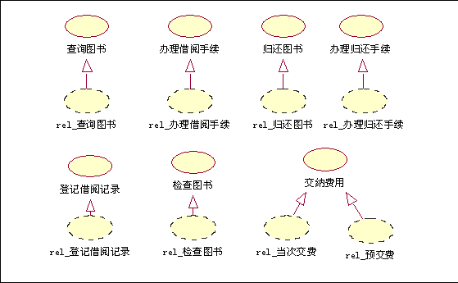
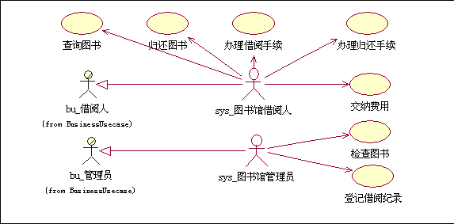
系统用例模型
系统用例模型
系统用例视图(用例图): 系统功能性需求的高层视图, 表达了全部功能性需求
系统用例场景(活动图): 说明参与者如何与计算机交互以达成其目的
系统用例实现(用例图): 描述系统用例的实现方式, 是系统实现到系统需求的追溯
系统用例实现场景(活动图/时序图): 说明参与者如何与计算机交互以达成其目的
系统用例规约: 描述参与者如何启动和中止用例, 如何使用用例完成目标等相关规则.

Slide 23
系统原型与文档
系统原型
用户界面建模
其他文档
软件需求规约
需求管理计划
用例示意板: 描述界面如何使用用例

Slide 24
分析设计建模工作流程

Slide 25
分析设计建模工作流程
分析设计建模分为概要设计和详细设计两个过程, 主要在精化阶段执行, 主要使用分析模型和设计模型来完成设计分析过程.
分析建模: 需求向设计模型转化的过渡, 建立系统原型, 是系统实现需求的第一手方案
设计建模: 描述用例实现的对象模型, 对系统详细设计, 是编码实现前的最后一道建模工序

Slide 26
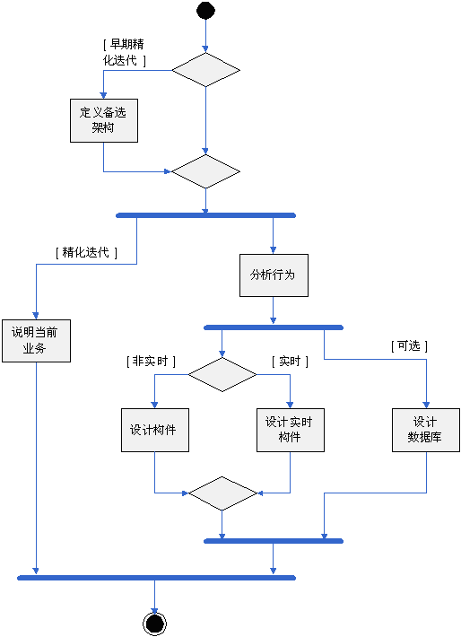
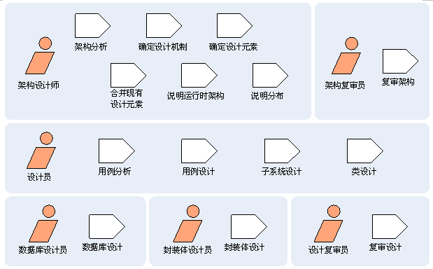
分析设计建模工作流程

Slide 27
分析设计建模工作流程
由于统一过程定义的分析/设计流程过于复杂, 这里介绍一下简化后的分析和设计建模过程.

Slide 28
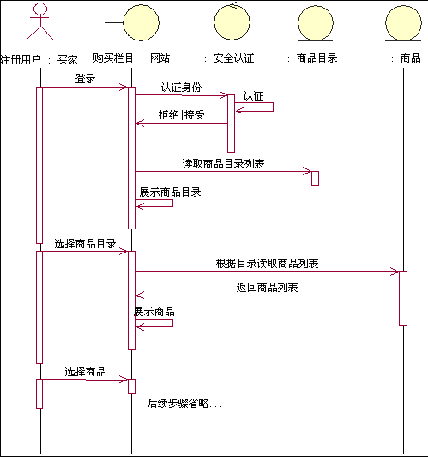
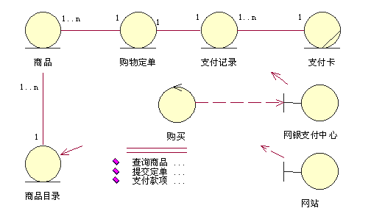
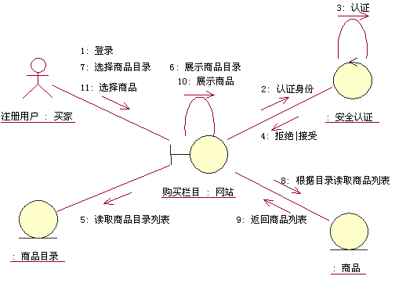
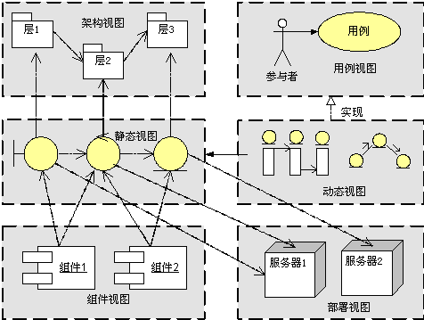
分析模型
分析模型
分析类类图
分析类时序图/协作图

Slide 29
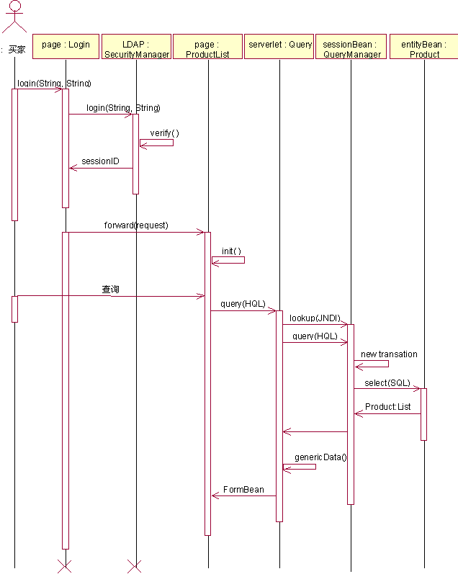
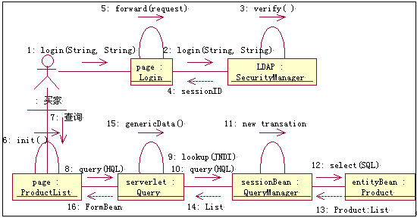
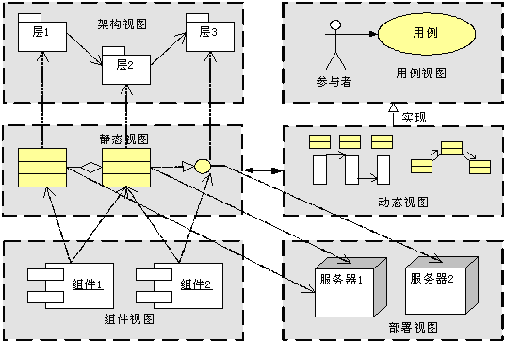
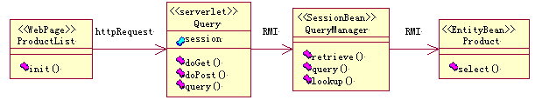
设计模型
设计模型
设计类类图
设计类时序图/协作图

Slide 30
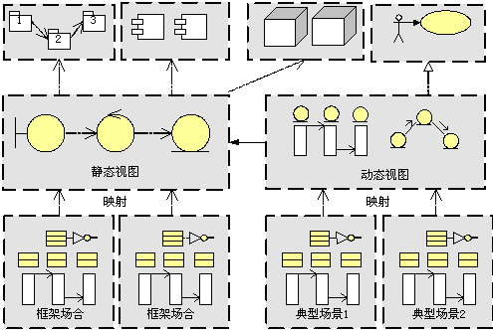
推荐做法
实际项目中, 维护完整的设计模型成本非常高, 几乎没有人会这么做, 原因有以下几点:
实际项目中的类非常多, 如果将所有的类都绘制出来, 工作量非常庞大.
实际项目中都会使用一些简化开发的框架, 导致许多操作的设计模型都大同小异, 没有必要重复绘制.
需求随时可能发生变化, 即使绘制好设计模型, 一点需求变动就会导致大量的修改
因此, 建议将维护设计与需求一致的工作交给分析模型, 设计模型仅仅针对一些典型场景建立和维护, 并保持这些场合中的设计类向分析类的映射. 如此一来, 设计模型所针对的场合都是普遍的问题, 相对稳定, 不会经常变化. 同时, 分析模型由于抽象层次较高, 也是比较稳定的, 维护分析模型要比维护设计模型轻松得多.

Slide 31
实施工作流

Slide 32
实施工作流
实现阶段的目的：
定义代码的组织结构--以层次化的实施子系统的形式
实现类和对象--以构件的形式（源文件、二进制文件、可执行文件等）
将开发出的构件作为单元进行测试
对由单个实现者（或小组）产生的结构集成为可执行的系统
系统通过完成构件而实现。Rational Unified Process 描绘了如何重用现有的组件,或实现经过良好责任定义的新构件,使系统更易于使用,提高了系统的可重用性。
构件被构造成实施子系统。子系统被表现为带有附加结构或管理信息的目录形式。例如，子系统可以被创建为文件系统中的文件夹或目录，或 Rational Apex for C++ or Ada,或 Java中的包。

Slide 33
实施工作流
在一个以架构为导向, 以迭代为生命周期的中大型项目里, 建立实施模型是很有意义的, 通过实施模型, 可以允许系统在多次迭代中逐步完善, 每一次迭代组装出系统的一个部分直至完成.
不过, 前提是分析设计过程足够完善, 以至于可以非常清楚的定义出系统的每个组件, 以及实现这些组件的类, 组件之间的依赖, 接口和通信标准(组装规则). 显然这需要在分析设计阶段投入大量的时间和精力.
而对于中小型项目, 很可能不需要使用组件化开发模式. 对于中小型项目, 采用简化的实施模型也是有好处的.

Slide 34
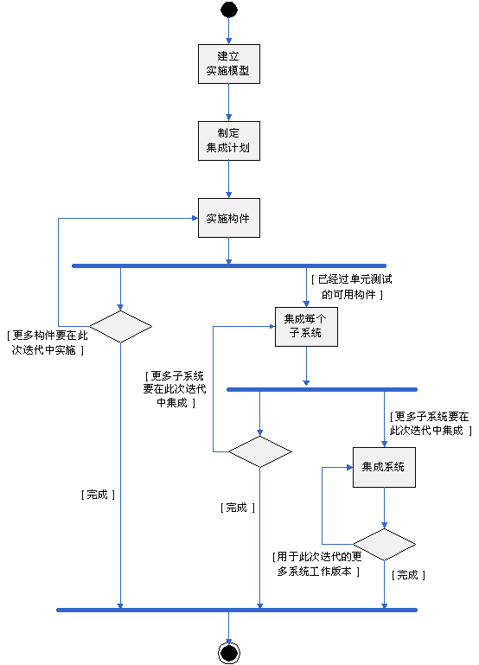
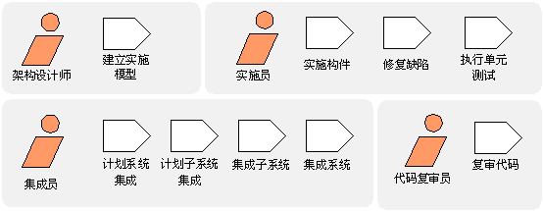
实施工作流

Slide 35
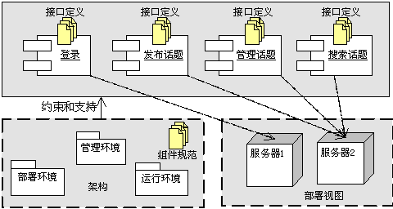
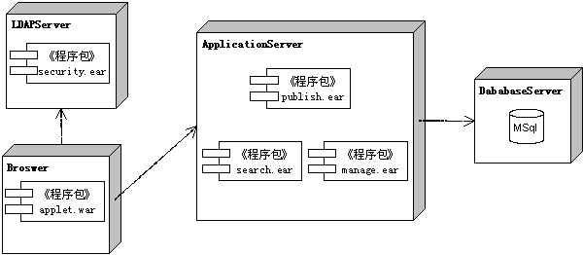
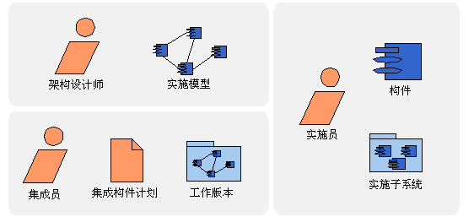
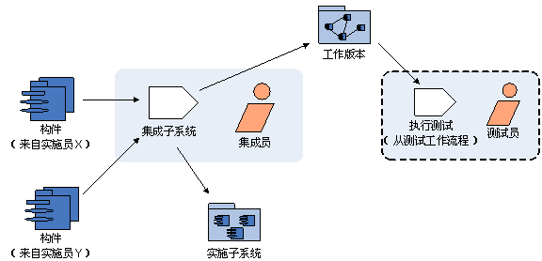
实施模型
实施模型由配置节点和组件组成,
组件图: 描述系统有哪些功能模块
部署图: 描述系统硬件拓扑结构, 和组件的部署情况

Slide 36
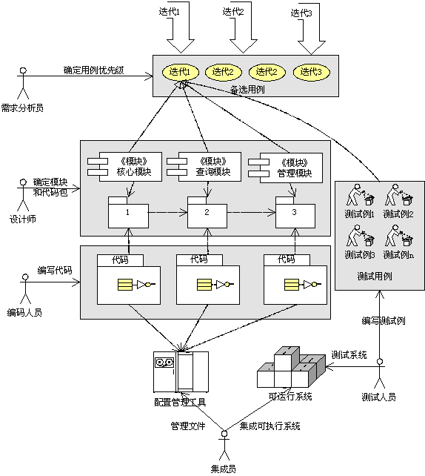
简化流程
统一过程定义的实施建模, 需要以架构为导向, 组件化的开发模式, 这将花费大量的成本在分析设计阶段, 对于中小型项目来说, 这不太适用.
为此, 这里介绍一个适合中小型项目的实施工作流程, 是按用例的优先级, 采用多个迭代的方式来实施项目的.

Slide 37
测试工作流
测试的目的是：
验证对象间的交互作用
验证软件构件的正确集成
验证所有需求被正确的实现
在软件发布之前, 识别缺陷, 并确保缺陷被处理

Slide 38
测试工作流
统一过程提出了迭代的方法，意味着在整个项目中进行测试，从而允许尽可能早的发现缺陷，从根本上降低了修改缺陷的成本。测试类似于三维模型，分别从可靠性、功能性、应用和系统性能来进行。流程从每个维度描述了如何经历测试生命周期的几个阶段，计划、设计、实现、执行和审核。
另外，描述了何时及如何引入测试自动化的策略。使用迭代的方法，测试自动化是非常重要的，它允许在每次迭代结束及为每个新产品进行回归测试。

Slide 39
发布工作流
发布工作流的目标是成功地生成版本，将软件分发给最终用户。它包括了范围广泛的活动。
生成软件本身外的产品
软件打包
安装软件
给用户提供帮助
计划和进行 Beta 测试版
移植现有的软件或数据
正式验收
尽管发布工作流主要被集中在交付阶段,但早期阶段需要加入为创建阶段后期的发布做准备的许多活动。

Slide 40
项目管理工作流
软件项目管理是一门艺术，它平衡了互相冲突的目标，管理风险，克服各种限制来成功地发布满足投资用户和使用者需要地软件。
工作流主要集中在迭代开发过程的特殊方面。目标是提供以下的事物来使该任务更简单。
管理项目的框架
计划、配备、执行、监控项目的实践准则
管理风险的框架

Slide 41
配置和变更管理
本工作流中，描绘了如何在多个成员组成的项目中控制大量的产出物。控制有助于避免混乱，确保不会由以下的问题而造成产品的冲突。
同步更新--当不同的人角色各自修改同一文件时，后修改者可能会破坏前者的工作。
通知不达--当被若干开发者共享的产品中的问题被解决时，修改未被通知到一些开发者
多个版本--许多大型项目以演化的方式开发, 分成多个版本: 线上版本，测试版本, 开发版本。在某个版本发现发现，而修改需要同步到其他版本时，可能产生混乱或重复修改，除非变更被很好地控制和监控。

Slide 42
配置和变更管理
工作流描述如何管理并行开发、分布式开发，如何自动化创建工程。这在如每天均需要频繁编译链接的重复过程中尤为重要。如果没有有力的自动化是不可能的, 同时也要记录对产品修改原因、时间、人员保持审计记录。
工作流也涵盖了变更需求管理，即如何报告缺陷，在它们的是生命周期中如何管理，及如何使用缺陷来跟踪进展和发展的倾向。

Slide 43
环境工作流
环境工作流的目的是给软件开发组织提供软件开发环境(过程和工具, 及编码规范)
工作流集中在项目环境中配置过程的活动，同样着重支持项目的开发规范的活动。提供了逐步指导手册，介绍了如何在组织中实现过程。
环境工作流还包含了提供了定制流程所必须的准则、模板、工具的开发工具箱。

Slide 44
自定义过程
统一过程试图用最稳定, 最全面, 最安全的方法囊括软件开发的全部, 看起来的确是很笨重的, 但是统一过程更重要的是揭示了软件生产的秘密, 运用这些思想, 完全可以定制出适合自己项目的简化过程, 也可以将统一过程中有用的思想与极限编程/敏捷方法等轻量级的方法结合起来.

